Slide 1

운영체제
20204062 이인규

Slide 2

과제 내용

Slide 3
POSIX 공유 메모리 프로그램 실행 및 결과 분석

Slide 4
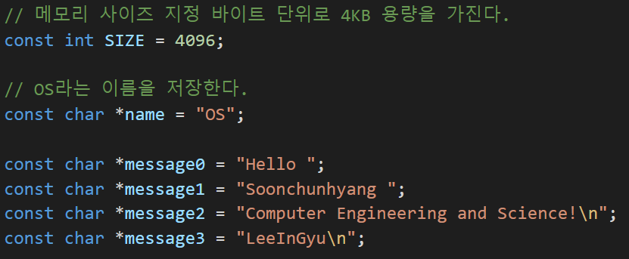
shprod.c 소스 코드 1

Slide 5
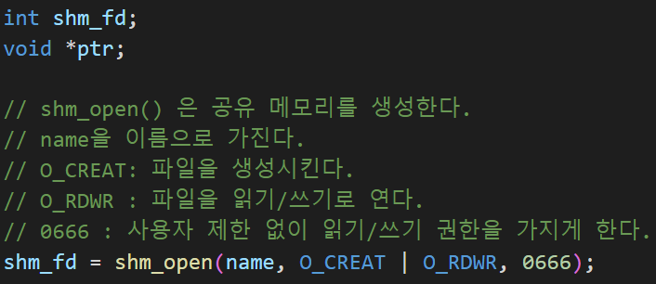
shprod.c 소스 코드 2

Slide 6
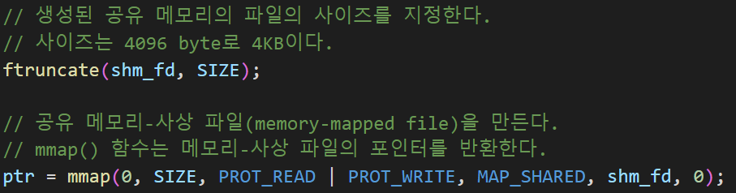
shprod.c 소스 코드 3

Slide 7
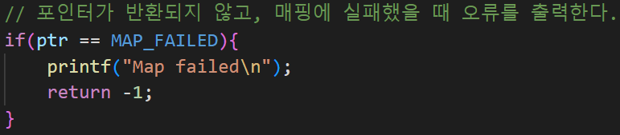
shprod.c 소스 코드 4

Slide 8
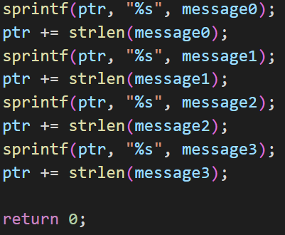
shprod.c 소스 코드 5
메시지들의 버퍼를 출력하게 한다.

Slide 9
shprod.c 소스 코드 컴파일
컴파일 시 rt(runtime) 라이브러리 지정해서 컴파일 진행

Slide 10
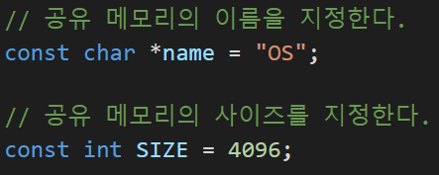
shcons.c 소스 코드 1

Slide 11
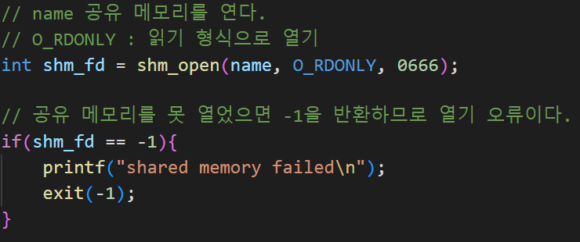
shcons.c 소스 코드 2

Slide 12
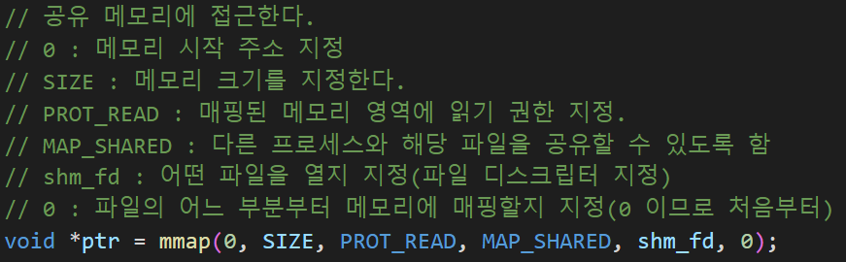
shcons.c 소스 코드 3

Slide 13
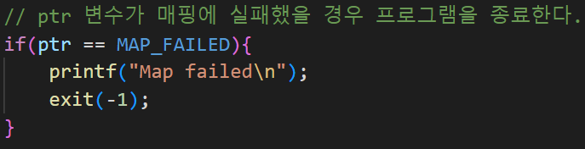
shcons.c 소스 코드 4

Slide 14

shcons.c 소스 코드 5

Slide 15
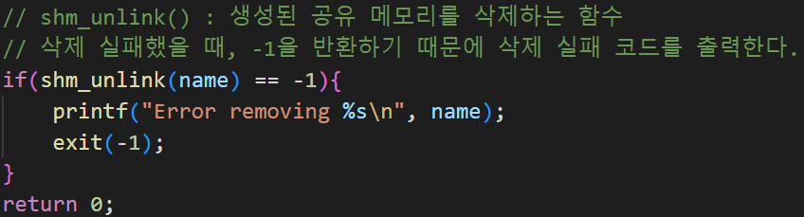
shcons.c 소스 코드 6

Slide 16
shcons.c 소스 코드 컴파일
컴파일 시 rt(runtime) 라이브러리 지정해서 컴파일 진행

Slide 17

프로그램 순서대로 실행 후 실행결과
shprod 프로그램이 우선 공유 메모리를 생성하고, 글자를 저장한다.
그후 shcons 프로그램이 공유된 메모리를 사용해 글자를 출력한다.
shprod 프로그램은 생산자 역할이며, shcons 프로그램을 소비자 역할을 한다.

Slide 18
리눅스 메시지 큐 사용

Slide 19
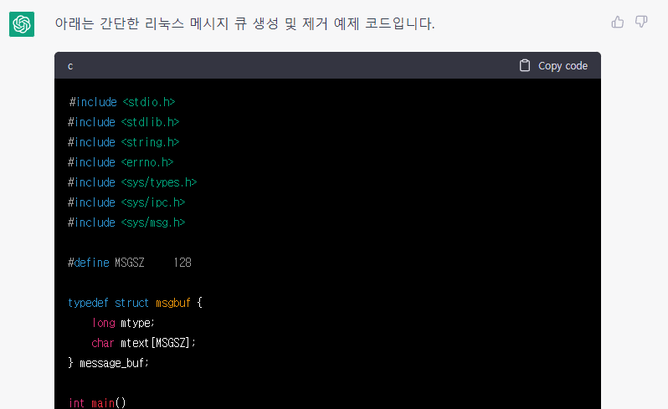
Chatgpt를 사용해 예제 코드를 받았습니다.

Slide 20
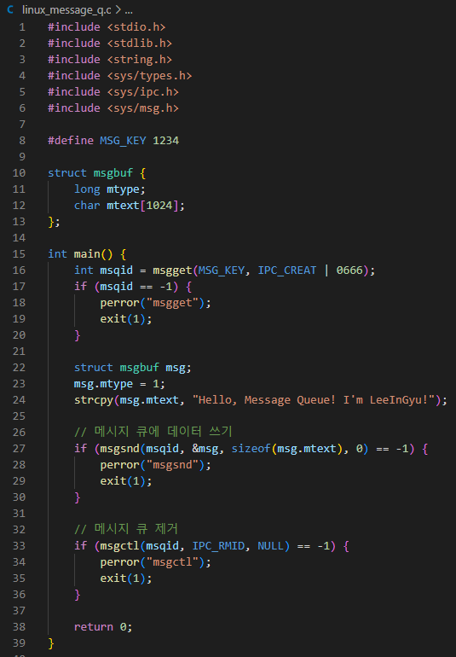

우선 msgbuf라는 메시지 버퍼 구조체를 생성한 후
Msgget 변수에 저장합니다. 그 후 strcpy에 원하는 문자열을 저장합니다.
메시지 큐에 데이터를 작성하고, 작성한 메시지 큐를 제거한다.

Slide 21
감사합니다.

